Slide 1
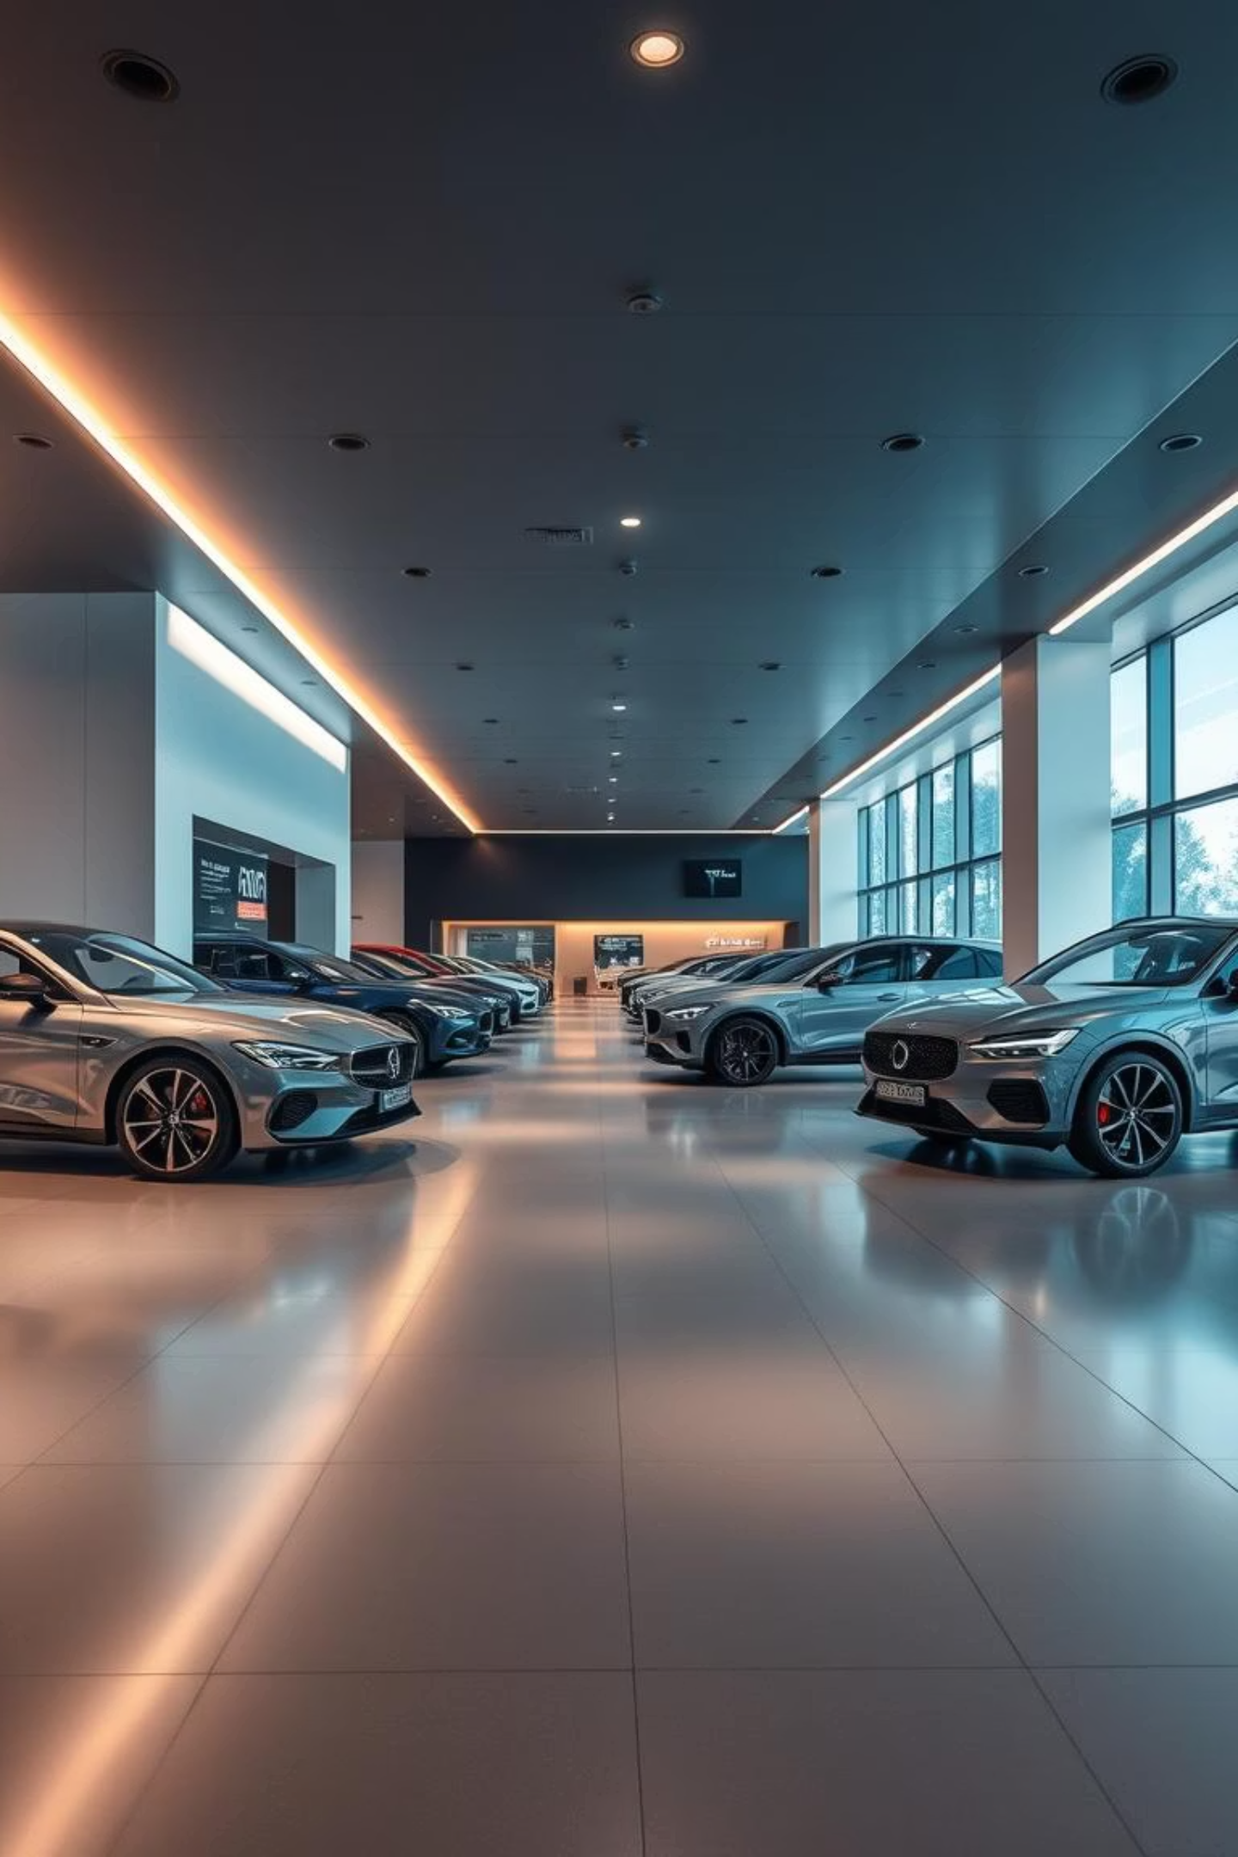
Hệ Thống Quản Lý Showroom Ô Tô
Dự án phần mềm này quản lý toàn diện các hoạt động của showroom ô tô. Nó tối ưu hóa quy trình kinh doanh và quản lý dữ liệu hiệu quả. Hệ thống được phát triển bằng ngôn ngữ Java và công nghệ Java Swing.

Slide 2

Lý Do Và Mục Tiêu Dự Án
1
Giảm Thiểu Sai Sót
Quản lý thủ công gây ra nhiều sai sót và lãng phí thời gian. Hệ thống giảm 70% lỗi nhập liệu.
2
Số Hóa Thông Tin
Số hóa toàn bộ thông tin giúp tăng 50% hiệu quả truy xuất dữ liệu. Mọi thứ đều được ghi lại.
3
Tăng Hiệu Suất Bán Hàng
Tăng cường hiệu suất bán hàng bằng cách rút ngắn 30% thời gian giao dịch. Khách hàng không phải chờ đợi.
4
Nâng Cao Trải Nghiệm
Nâng cao trải nghiệm khách hàng với thông tin được cập nhật nhanh chóng. Mọi yêu cầu được đáp ứng.

Slide 3




Thành Viên Và Chức Năng
Nguyễn Trung Hiếu
Vũ Hải Khoa
Nguyễn Trung Hiếu
Hoàng Việt Tiệp
Anh Hiếu đảm nhiệm phân tích hệ thống. Anh ấy điều phối dự án và thiết kế cơ sở dữ liệu.
Khoa chịu trách nhiệm Frontend và UI/UX. Cậu ấy xây dựng giao diện người dùng thân thiện.
Hiếu thứ hai phát triển logic nghiệp vụ, API. Anh ấy kết nối ứng dụng với cơ sở dữ liệu.
Tiệp phụ trách kiểm thử và tài liệu. Anh ấy đảm bảo chất lượng và viết tài liệu kỹ thuật, khắc phục lỗi phát sinh.

Slide 4





Kỹ Thuật / Công Nghệ
Ngôn ngữ Java
Java là nền tảng mạnh mẽ, đa nền tảng và bảo mật cao. Nó là xương sống của hệ thống.
Java Swing
Thư viện Java Swing cung cấp giao diện đồ họa (GUI) phong phú và linh hoạt. Nó tạo ra trải nghiệm tốt.
SQLite
SQLite là cơ sở dữ liệu hiệu quả, đáng tin cậy. Nó lưu trữ và quản lý dữ liệu showroom an toàn.
NetBeans IDE
NetBeans IDE giúp tăng năng suất phát triển. Đây là môi trường lập trình tích hợp hàng đầu.

Slide 5
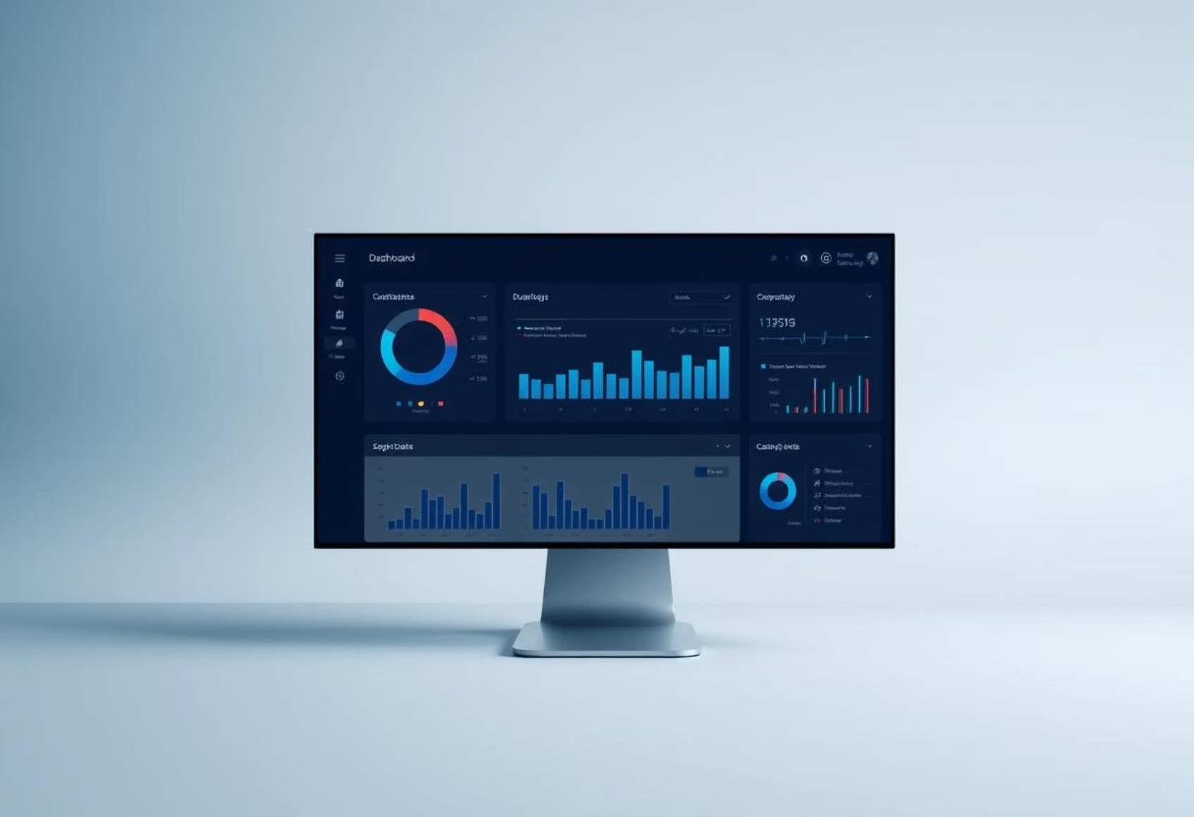
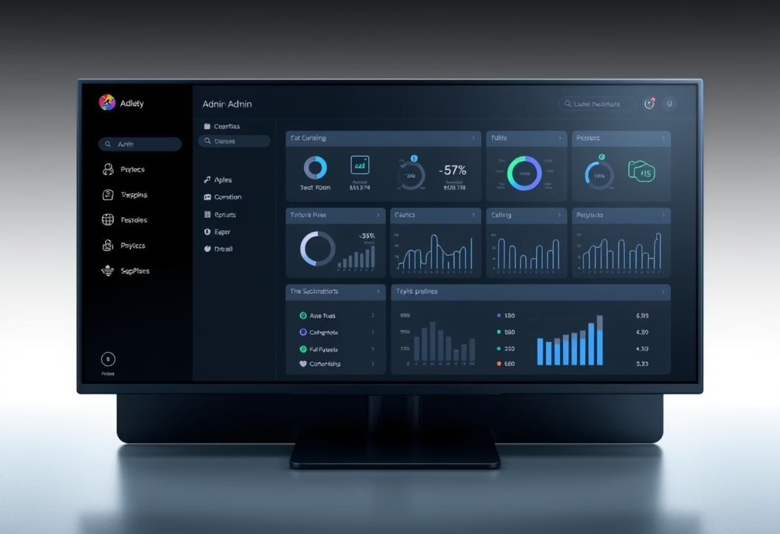
Bài Toán Và Các Chức Năng Chính
Giao Diện Người Dùng
Giao Diện Người Quản Trị
Tìm kiếm xe theo các tiêu chí khác nhau.
Quản lý toàn bộ thông tin xe, khách hàng.
Xem thông tin chi tiết từng mẫu xe.
Quản lý nhân viên và doanh thu bán hàng.
Đặt lịch lái thử xe trực tuyến.
Tạo báo cáo thống kê định kỳ.
Hệ thống giải quyết bài toán quản lý kho xe, khách hàng, bán hàng và bảo hành. Đồng thời tích hợp quản lý hóa đơn và báo cáo thống kê định kỳ.

Slide 6
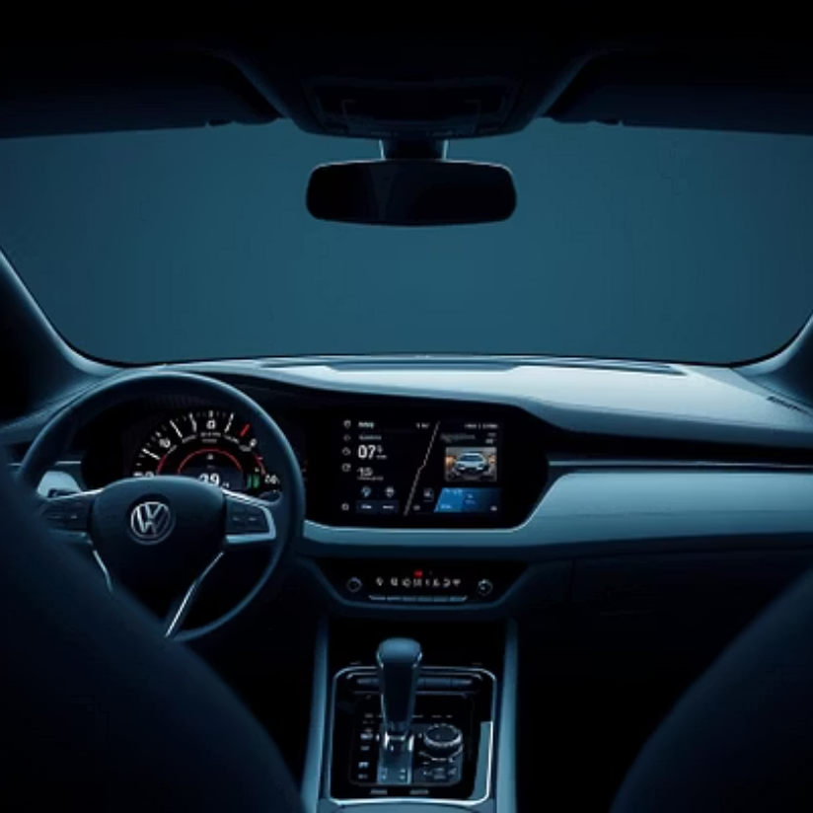
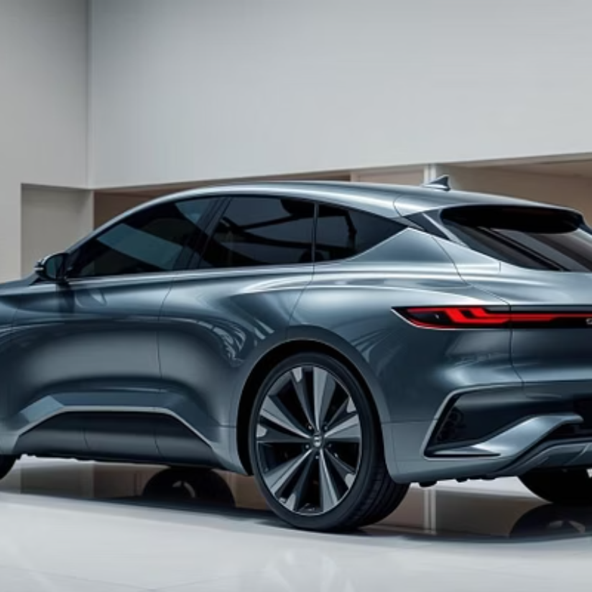

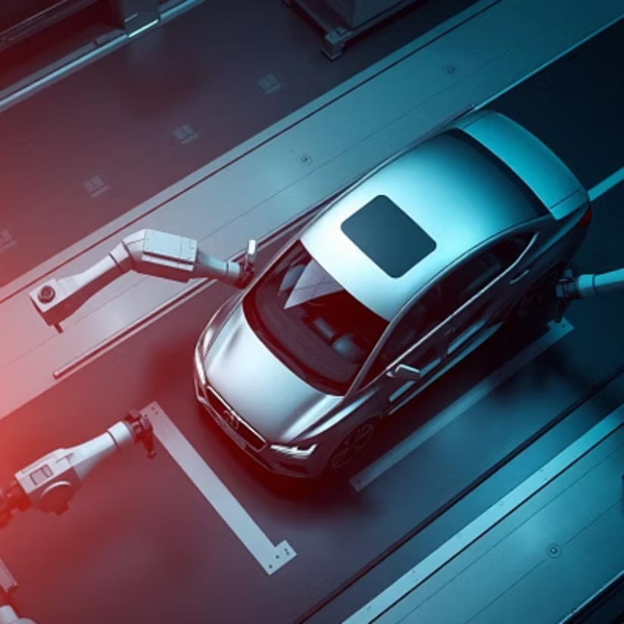
Giao Diện Quản Lý Danh Sách Xe
Thêm, Sửa, Xóa Xe
Bộ Lọc Thông Minh
Hiển Thị Chi Tiết
Dễ dàng thao tác thông tin xe. Cập nhật mẫu, năm, màu, giá và tình trạng.
Tìm kiếm xe theo hãng, loại và tình trạng tồn kho. Giúp truy vấn nhanh chóng.
Xem hình ảnh, thông số kỹ thuật và lịch sử nhập xuất kho. Mọi thông tin đều rõ ràng.
Giao diện được thiết kế để hiển thị và thao tác dễ dàng trên hơn 50 mẫu xe. Mục tiêu là tối ưu hóa việc quản lý và tìm kiếm.

Slide 7

Khó Khăn, Thách Thức Và Khắc Phục
1
Tối Ưu Hiệu Năng
Quản lý hàng ngàn bản ghi là thách thức lớn. Chúng tôi tối ưu truy vấn SQL và phân trang.
2
Thiết Kế UI/UX
Tạo giao diện thân thiện với nhiều đối tượng là khó khăn. Chúng tôi thu thập phản hồi và áp dụng thiết kế phẳng.
3
Quản Lý Phiên Bản
Cộng tác hiệu quả trong nhóm là điều cần thiết. Chúng tôi sử dụng Git, chia nhỏ việc và họp Scrum hàng ngày.

Slide 8








Kết Luận Và Lời Cảm Ơn
Thành Tựu
Tiềm Năng Phát Triển
Hệ thống hoàn chỉnh, đáp ứng 80% yêu cầu ban đầu. Đây là kết quả của sự nỗ lực.
Mở rộng module bảo hành, tích hợp thanh toán trực tuyến. Chúng tôi có nhiều kế hoạch tương lai.
Lời Cảm Ơn
Tầm Nhìn
Cảm ơn giảng viên và các bạn đã lắng nghe phần thuyết trình. Xin chân thành cảm ơn!
Nâng cao hiệu quả kinh doanh, cung cấp dữ liệu tức thời. Hệ thống sẽ tiếp tục phát triển.

